Slide 1

Architettura degli Elaboratori
Lez. 16 – la Cache
Prof. Andrea Sterbini – sterbini@di.uniroma1.it

Slide 2
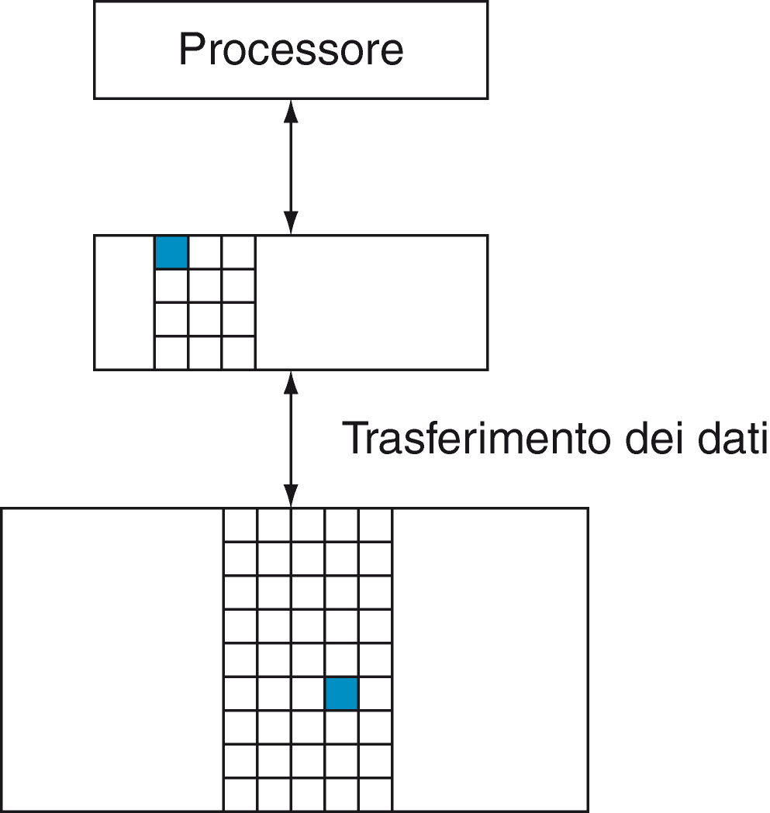
Argomenti
Argomenti della lezione
Introduzione alla cache
Esercizio sulla cache
Problema: la RAM è MOLTO PIU’ LENTA del processore
(circa 10-100 volte più lenta)
NON soluzione: usare una memoria più veloce
(ma MOLTO PIU’ COSTOSA)
Principio di località temporale
«un programma tende ad accedere allo stesso elemento in momenti vicini tra loro»
Principio di località spaziale
«un programma tende ad accedere successivamente elementi di memoria vicini tra loro»
IDEA 1: memorizziamo in una piccola memoria veloce (CACHE) solo i dati più usati
IDEA 2: quando memorizziamo un dato memorizziamo anche i dati vicini

Slide 3
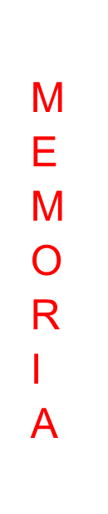
Schema e terminologia
La memoria è divisa in BLOCCHI di dimensioni uguali
La cache contiene un certo numero N di LINEE composte da:
1 bit di VALIDITA’ che indica se la linea contiene dati validi
Il campo TAG che distingue quale blocco della memoria è nella linea
Il BLOCCO memorizzato nella linea
(eventuali altri bit utili: Dirty, Used, Writable)
Quando la CPU richiede un indirizzo:
Se il blocco corrispondente è presente il dato è preso dalla cache (HIT)
Altrimenti il dato è preso dalla RAM e il blocco è copiato in cache (MISS)
Blocco 0
Blocco 1
Blocco 2
Blocco 3
Blocco 4
Blocco 5
Blocco 6
CACHE
# linea | V | Tag | Blocco
0 | 0
1 | 1 | 0
2 | 1 | 1
3 | 0

Slide 4
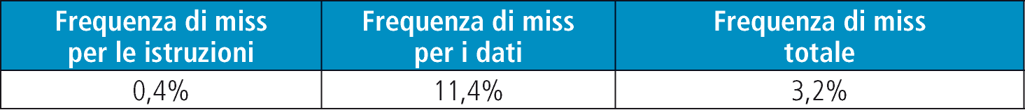
Performance
Supponiamo di avere un programma che fa 1.000.000 di accessi in memoria
e che il tempo di accesso sia di 100 ns
Il tempo totale che il programma impiegherà per l’accesso è 1.000.000 * 100ns = 100 ms
Se si usa una cache con tempo di accesso 1 ns e la percentuale di miss è il 10%
il 90% di 1.000.000 accessi (HIT) impiegheranno 1ns*1.000.000 * 90% = 0.9 ms
il 10% rimanente (MISS) impiegheranno 100ns*1.000.000 * 10% = 10 ms
In totale il tempo di accesso medio sarà 10ms + 0.9ms/1.000.000 = 10.9 ns
Con un aumento di velocità di 100ns / 10.9ns = 9 volte circa
Esempio: il processore FastMath

Slide 5
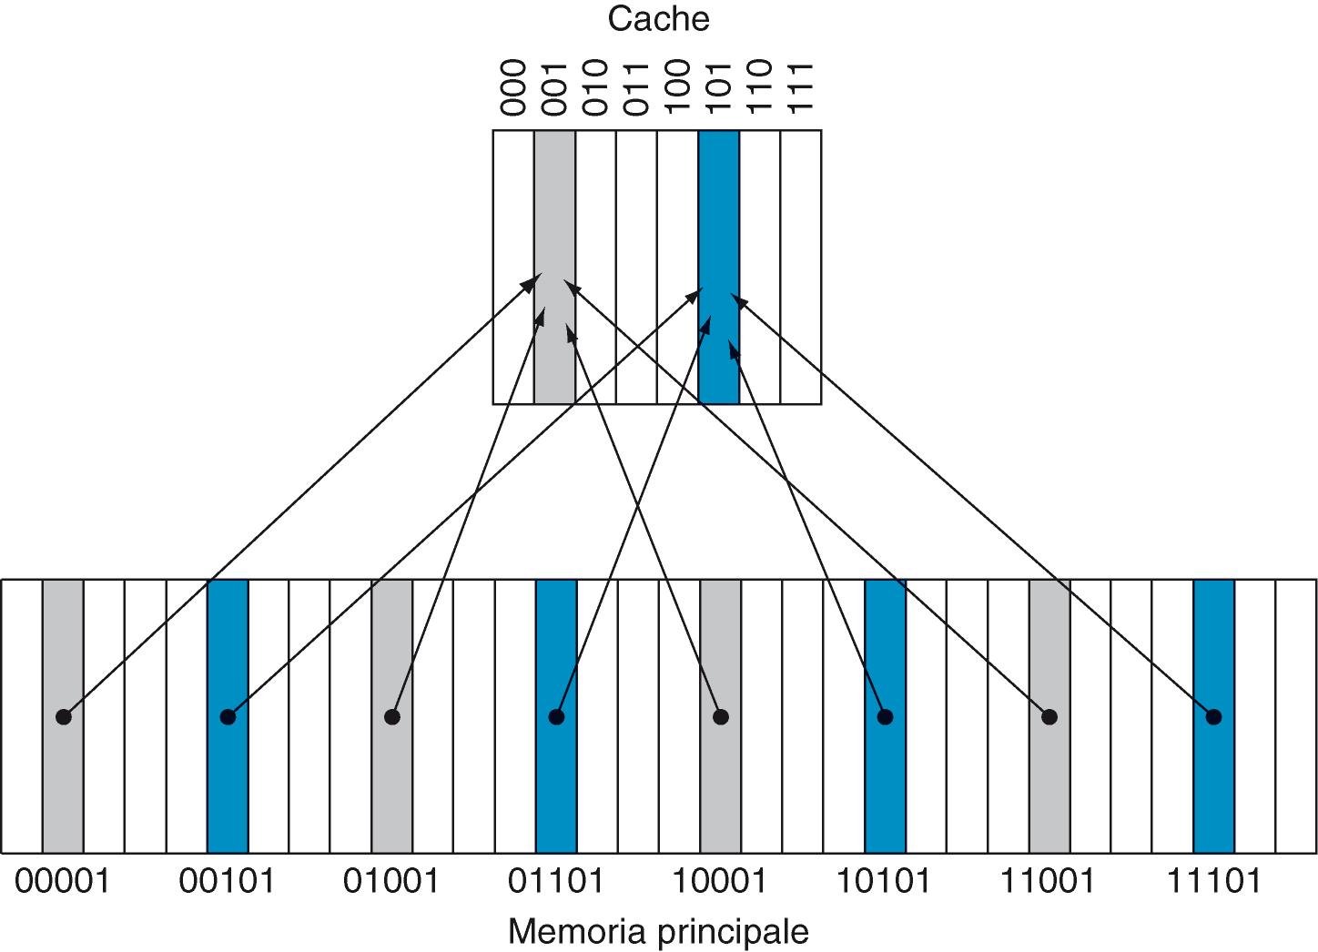
Direct mapping
Il blocco va nella linea ottenuta dal numero di blocco modulo il numero di linee disponibili
(ogni N blocchi lo schema si ripete)
Esempio:
Cache direct mapped con:
Blocco di 4 word = 16 byte
8 linee
Indirizzo: 2157
# di blocco = 2157 / 16 = 134
Offset = 2157 % 16 = 13
# di linea = 134 % 8 = 6
Tag = 134 / 8 = 16
tag | numero di linea | offset

Slide 6
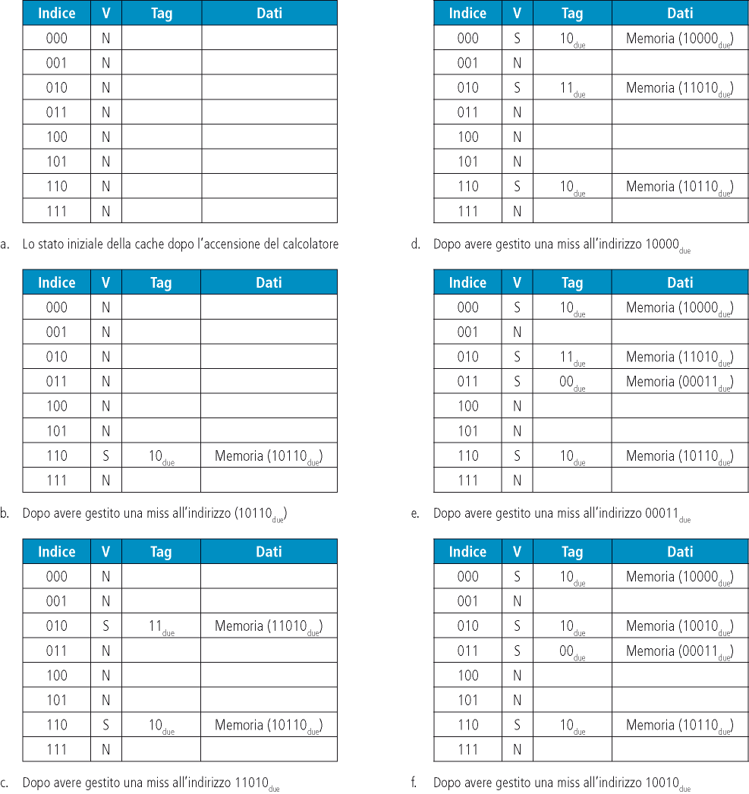
Esempio di sequenza di accessi
Cache direct mapped
Con 8 linee
Sequenza di accessi:
#blocco → tag indice
10110 → 10 110
11010 → 11 010
10000 → 10 000
00011 → 00 011
10010 → 10 010
10110 → 10 110
10000 → 10 000
MISS
HIT
MISS
MISS
MISS
MISS
HIT

Slide 7
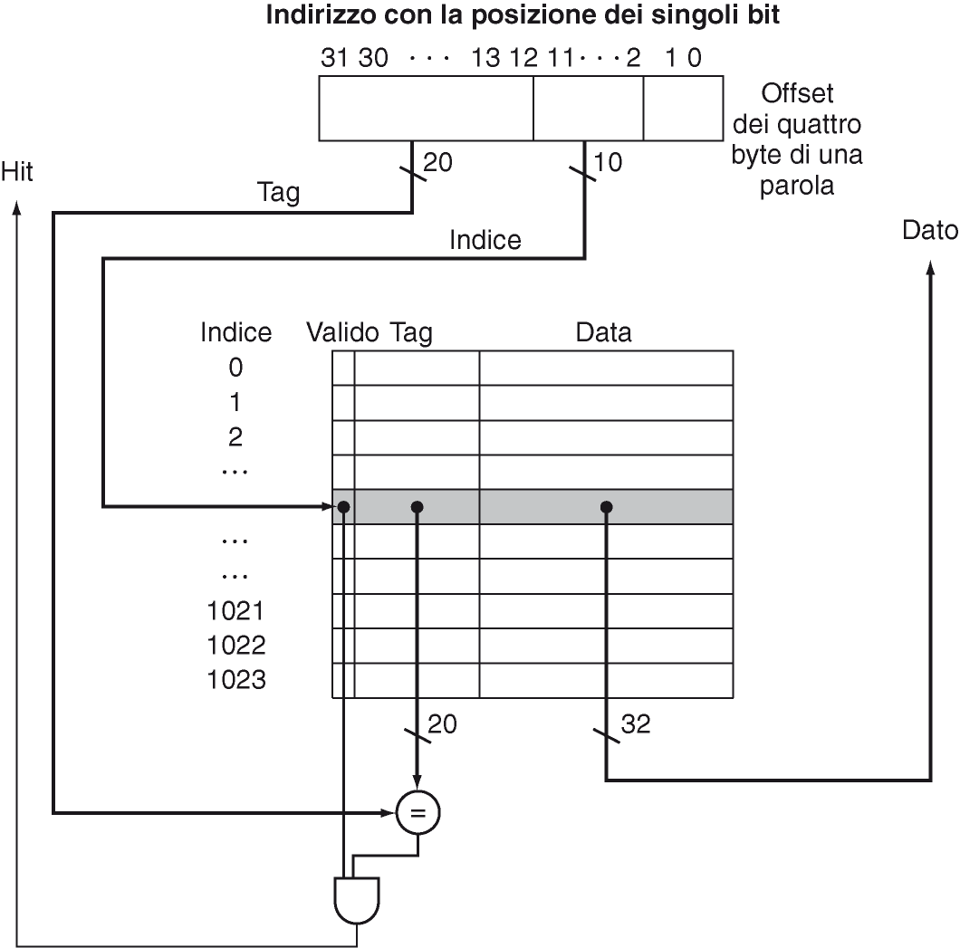
Come determinare HIT/MISS
Cache con:
blocchi da 1 word
1024 linee

Slide 8
Altri tipi di mapping
Come migliorare la percentuale di HIT?
direct mapping: ogni blocco viene messo in una linea fissata (che dipende da #blocco)
PRO: hardware più semplice e meno costoso
è facile determinare in quale linea cercare il dato
#linea = #blocco % N
CONTRO: blocchi diversi mappano nella stessa linea, se gli accessi a questi
blocchi si alternano si ottengono molti MISS (trashing)
mapping fully-associative: un blocco può essere messo in una linea qualsiasi
PRO: massima flessibilità
CONTRO: hardware più complesso e più costoso
mapping set-associativo: una via di mezzo, le linee sono suddivise in S gruppi (set) formati ciascuno da W elementi (vie) e ogni blocco è disposto in una qualsiasi delle linee del set fissato (che dipende da #blocco)
#set = #blocco % S

Slide 9
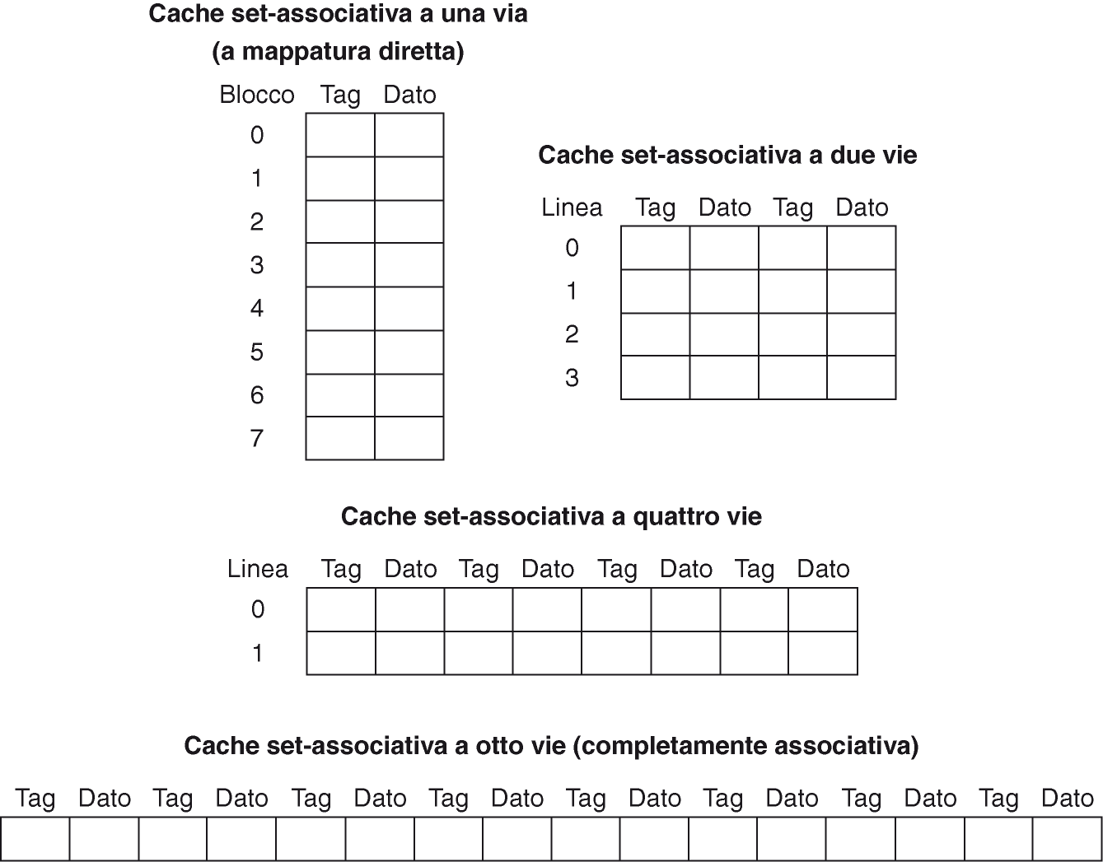
Associatività crescente
Cache con
8 linee
organizzate
con diversi
gradi di
associatività
1 via
(direct mapped)
2 vie
4 vie
8 vie (fully associative)

Slide 10
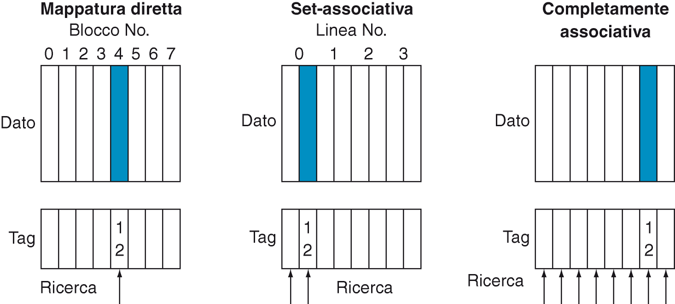
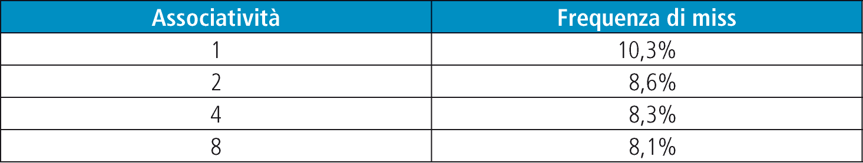
Livelli di associatività

Slide 11
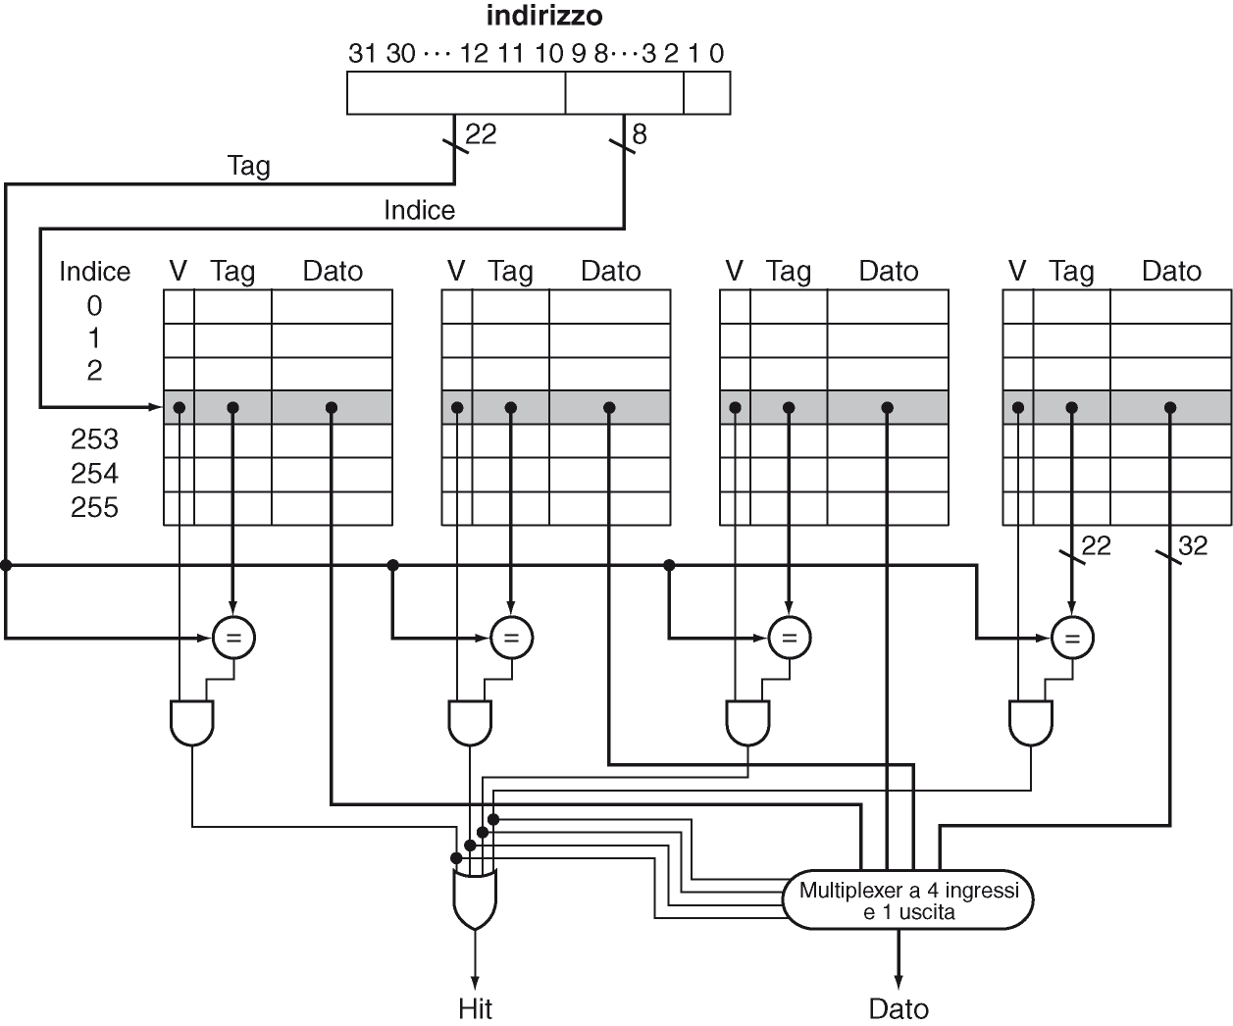
Cache set-associativa a 4 vie
E’ necessario
un comparatore
per ciascuna via
fully-associative
tanti comparatori
quante sono
le linee
selettore
della via

Slide 12
Quanto è grande una cache?
Per ogni via abbiamo una tabella
ogni tabella contiene S linee (tante quanto gli insiemi)
ogni linea contiene:
il bit di validità (ed eventualmente i bit Used e Dirty)
il tag: 32 bit – bit per offset – bit per indice di set
il blocco: 8 * numero di byte
I bit necessari per l’offset sono log2(dimensione blocco) e per l’indice log2(# insiemi)
Esempio: cache a 4 vie, con 8 insiemi e blocchi da 4 word
dimensione blocco = 4 word * 4 = 16 byte = 16*8 bit = 128 bit
numero di bit per offset = log2(16) = 4 bit
numero di bit per indice = log2(8) = 3 bit
numero di bit per tag = 32 – 3 – 4 = 25 bit
Dim .totale in bit: 4 vie * 8 insiemi * (1 validità + 128 blocco + 25 tag) = 32*154 = 4928 bit
tag | indice | offset

Slide 13
Come rimpiazzare un blocco?
Come scegliere quale blocco sostituire quando un set della cache è pieno?
Politica di rimpiazzo:
LRU: (Least Recently Used) sostituire il blocco «più vecchio»
  Approssimazione: si associa un bit (Used) a ciascuna linea e lo si azzera ogni tot nanosecondi
  Ad ogni accesso si mette Used = 1
  → le linee che hanno Used=1 sono «più recenti» e quelle con Used=0 sono «più vecchie»
LFU: (Least Frequently Used) sostituire il blocco «meno usato»
  Si può associare un contatore a ciascuna linea ed aggiornarlo ad ogni accesso
RANDOM: sostituire un blocco «a caso» (per esempio in sequenza)

Slide 14
Tipi di MISS
Un accesso alla cache può dare MISS per tre motivi: (in una cache con W ways e S sets)
Cold start: è la prima volta che quel blocco viene richiesto, va caricato per forza
Conflict: il blocco è stato sovrascritto per via del grado di associatività della
cache, e sarebbe una HIT se la cache fosse fully-associative
  se il blocco è stato richiesto meno W*S volte prima allora in una fully-associative → HIT
Capacity: il blocco è stato sostituito ma non sarebbe stato possibile avere una HIT
nemmeno se la cache fosse stata fully-associative
  il blocco è stato richiesto più W*S volte prima allora in una fully-associative → MISS
Quali parametri della cache hanno influenza sui tre tipi di MISS?
Cold: la dimensione del blocco (blocchi più grandi fonderanno il caricamento
di più blocchi piccoli, diminuendo il numero di cold miss)
Conflict: il grado di associatività (una cache con più vie ha meno conflitti)
Capacity: la dimensione della cache (un maggior numero di linee permette di
rispondere a un maggior numero di richieste)

Slide 15
Quando aggiornare la memoria?
Quando un dato viene modificato in cache la memoria sottostante deve essere aggiornata
Politiche di scrittura
Write Through: ad ogni modifica viene aggiornato il blocco in memoria
Pro: in presenza di cache multiple la coerenza dei dati viene mantenuta
Contro: per la località degli accessi se avvengono più scritture nello stesso blocco
si perde molto tempo
Write Back: il blocco viene aggiornato solo quando viene sostituito
Pro: la scrittura del blocco in memoria avviene raramente (è un blocco «vecchio»)
quindi la cache è molto più veloce
Contro: il contenuto della cache non è più coerente con quello della RAM
(complicando i sistemi multiprocessore e multicache)
Ottimizzazione: con il bit Dirty (modificato) si può evitare di scrivere i blocchi non modificati

Slide 16
Esercizio per casa
Per una cache con:
blocchi da 8 word
4 vie
2 insiemi per via
strategia di rimpiazzo LRU
1) Calcolate la dimensione in bit della cache
2) Calcolate nella sequenza di accessi qui sotto quali sono HIT e quali sono MISS
address | 130 | 310 | 1800 | 150 | 519 | 342 | 1820 | 127 | 529 | 2000 | 325 | 516 | 1794 | 317
#blocco
indice linea
tag
Hit/Miss

